Slide 1
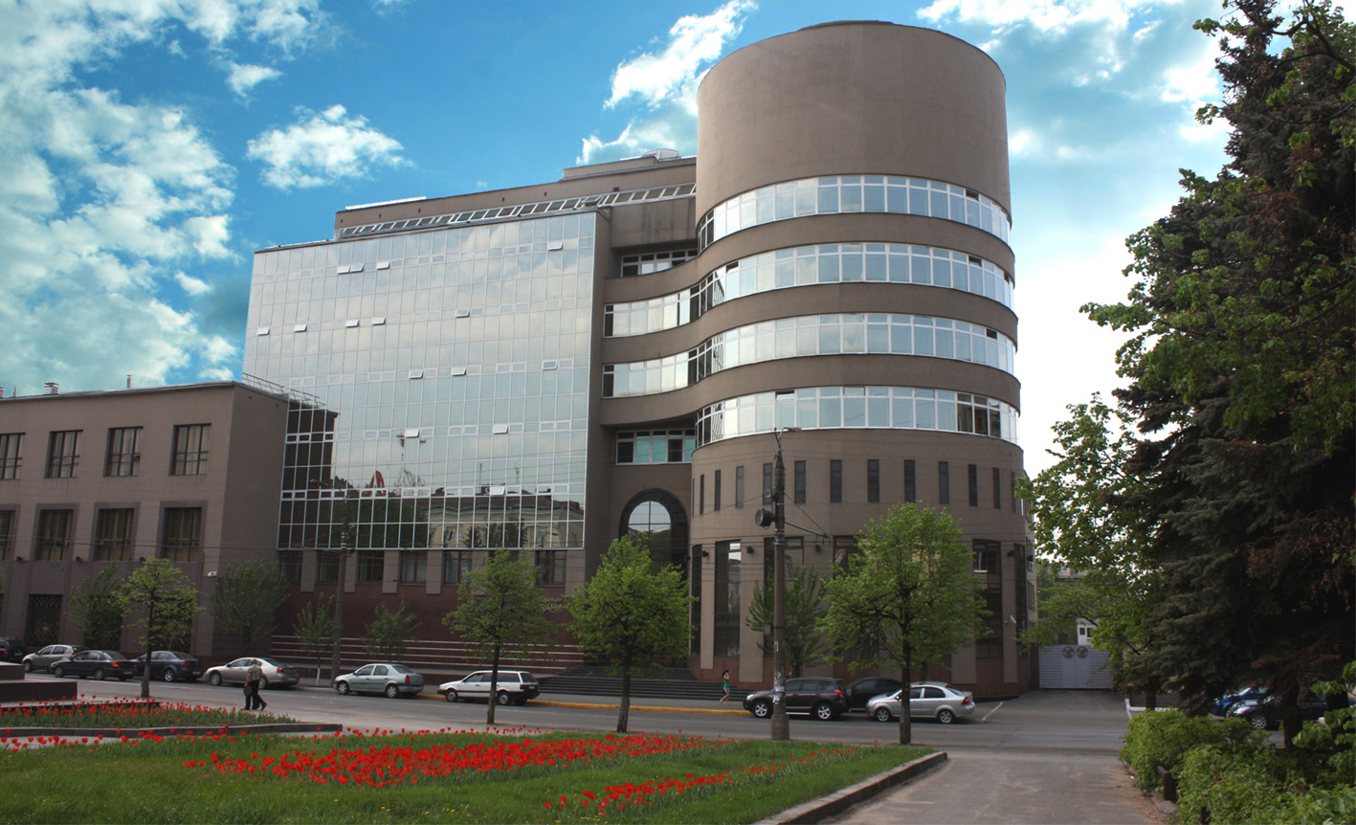
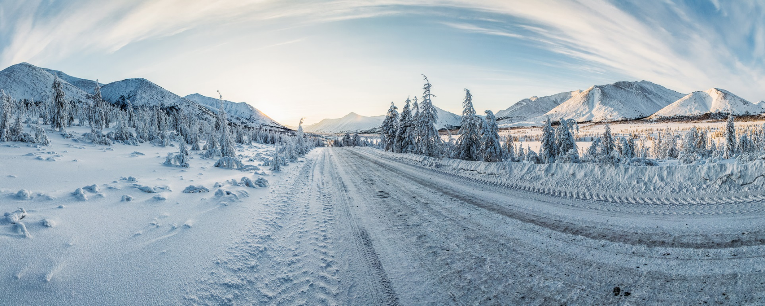
сообщить в банк россии
о возможной нелегальной деятельности на финансовом рынке
( раздел на сайте банка россии «АНОНИМНОЕ ИНФОРМИРОВАНИЕ»)

Slide 2
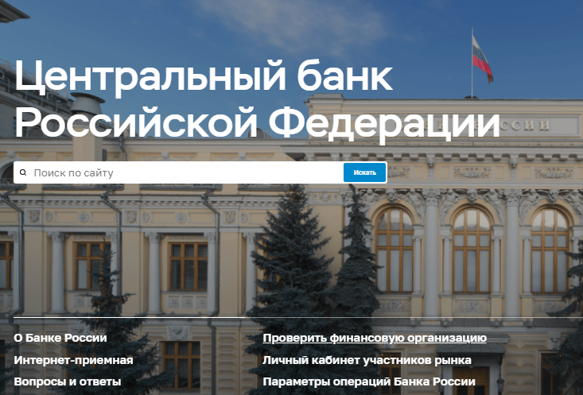
На официальном сайте Банка России www.cbr.ru
На главной странице в разделе
Анонимное информирование
ПРОВЕРИТЬ
ФИНАНСОВУЮ ОРГАНИЗАЦИЮ

Slide 3
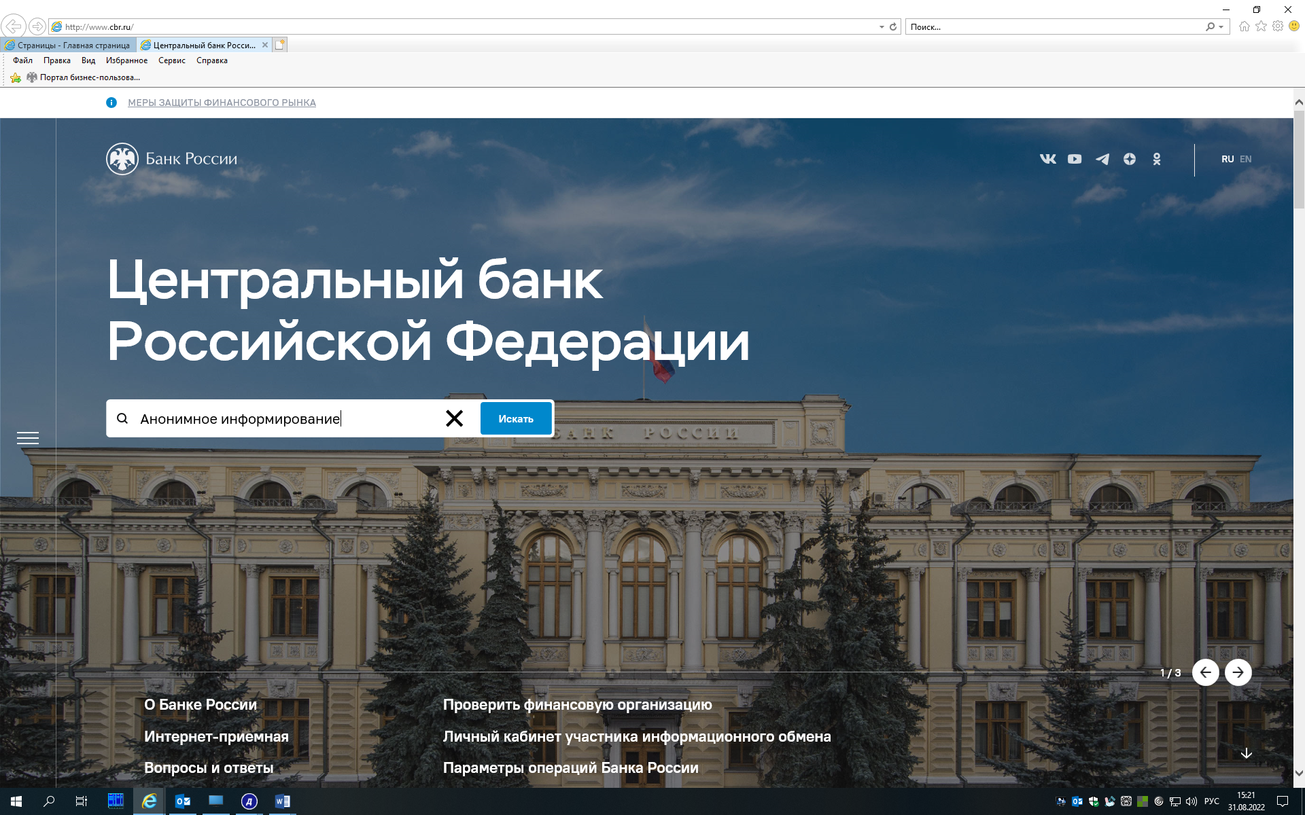
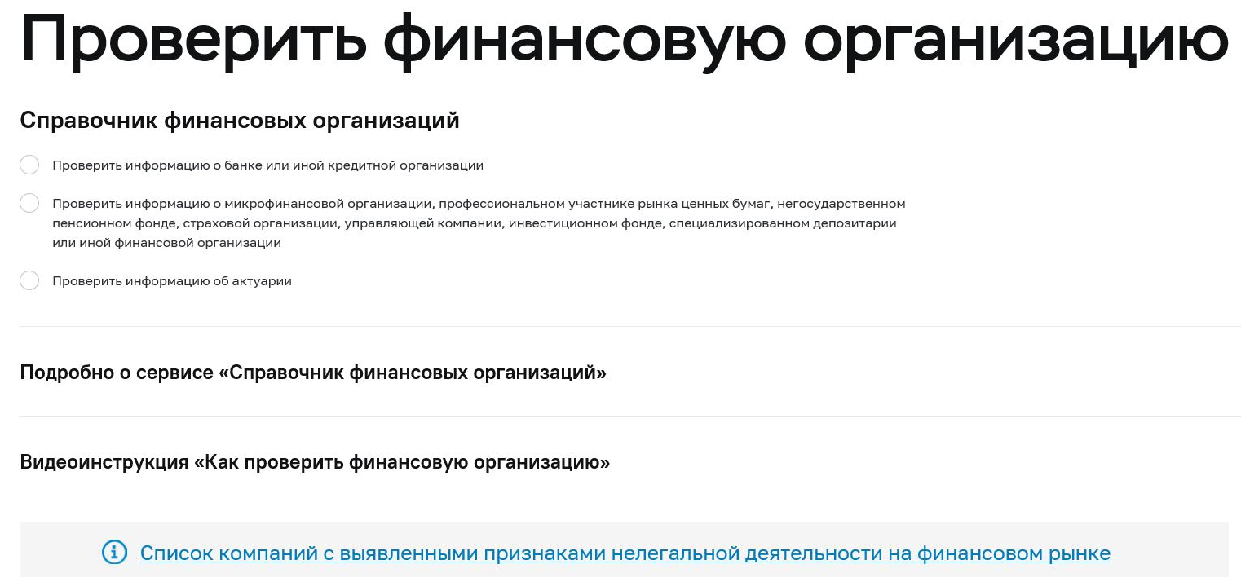

Slide 4
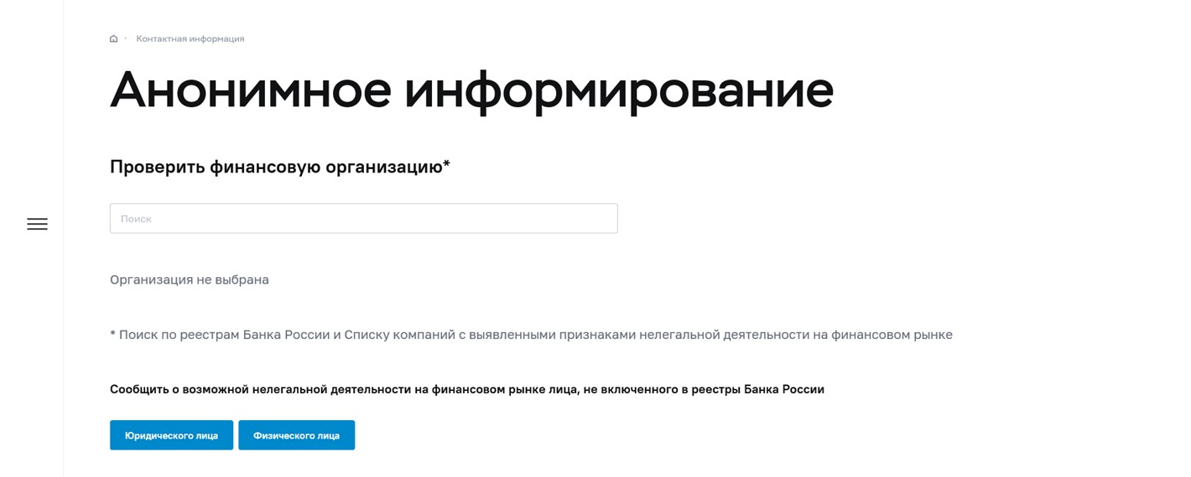
Анонимное информирование

Slide 5
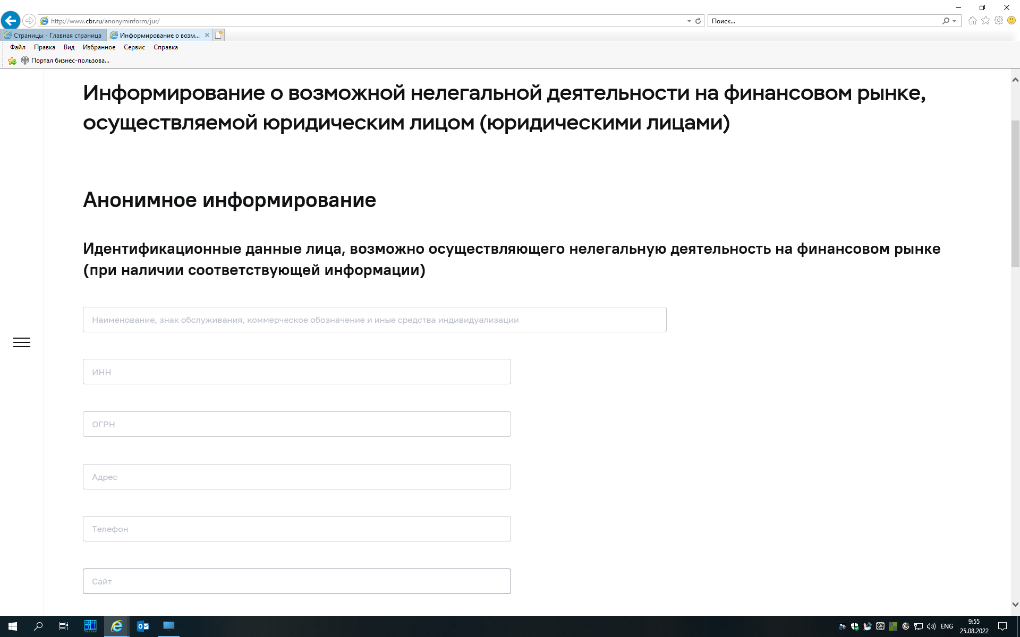
Анонимное информирование

Slide 6
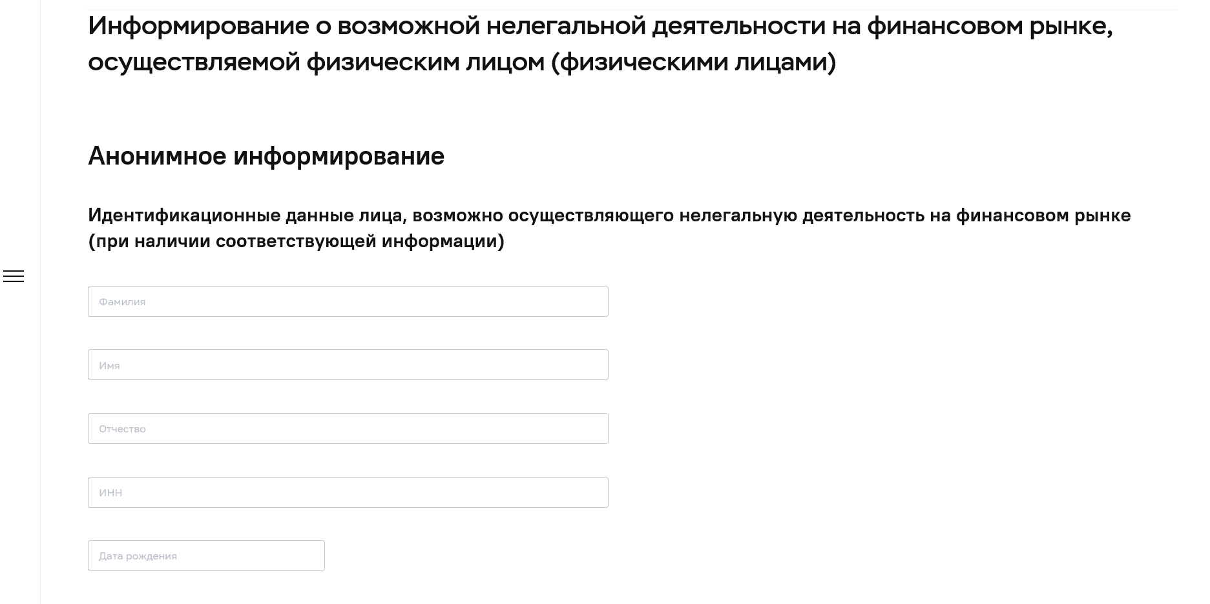
Анонимное информирование

Slide 7
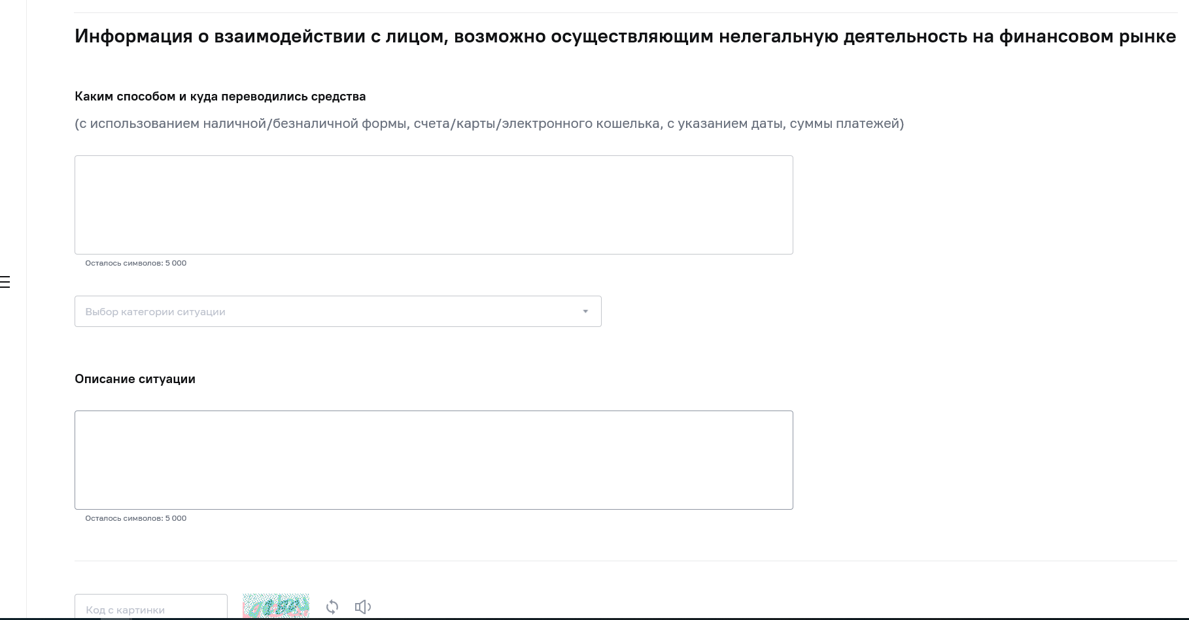

Анонимное информирование

Slide 8
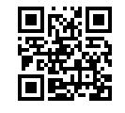
Для перехода на официальный сайт Банка России www.cbr.ru отсканируйте QR-код
Анонимное информирование

Slide 9
СПАСИБО за внимание

